Slide 1

书法教程

Slide 2



篇章
壹
贰
书法概述篇
叁
毛笔书法篇
肆
硬笔书法篇
伍
粉笔书法篇
书法欣赏篇

Slide 3
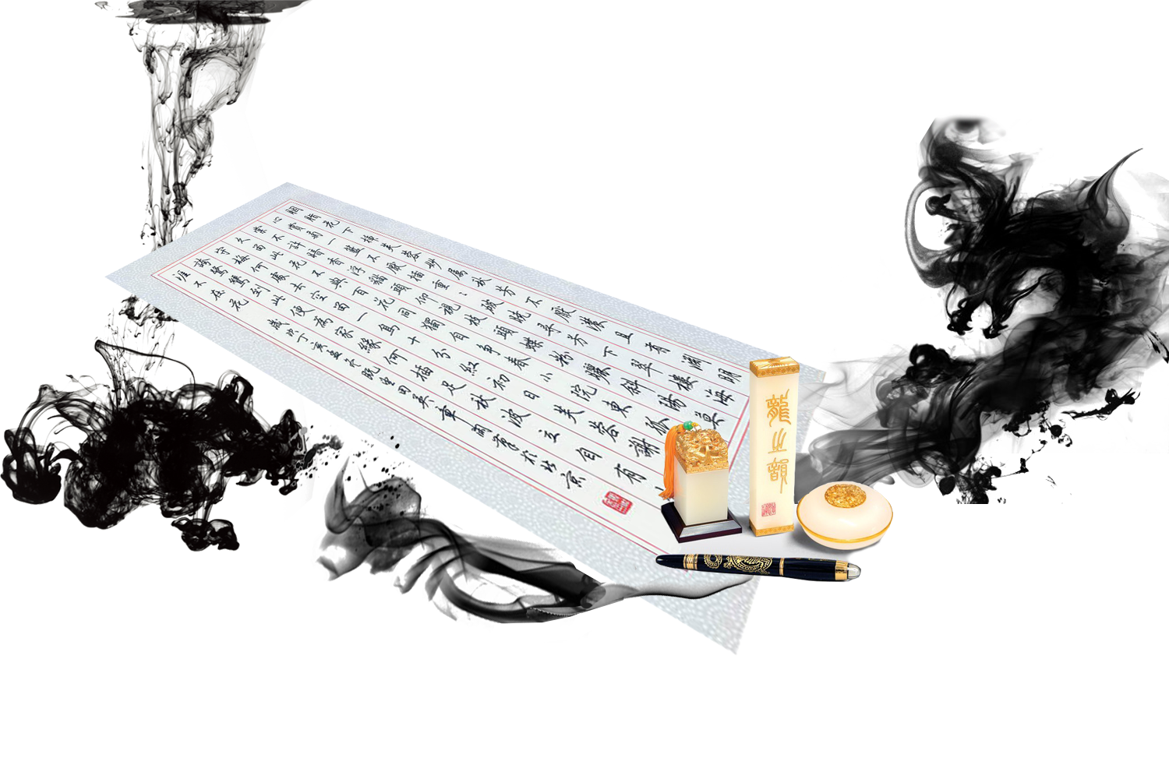

第三篇
硬笔书法篇
第七章 硬笔书法常识
第八章 硬笔楷书
第九章 硬笔行书

Slide 4


第九章
第一节 硬笔行书概述
第二节 硬笔行书技法

Slide 5



第一节
硬笔行书概述
硬笔行书也是硬笔书法的常见形式之一，书写工具主要为钢笔，呈现形式是自毛笔时代传承下来的行书。囿于钢笔特性，硬笔行书与毛笔行书相比尚显不成熟，在书写规范上不及硬笔楷书。但其仍有着实用性、较强的观赏性等优势。

Slide 6
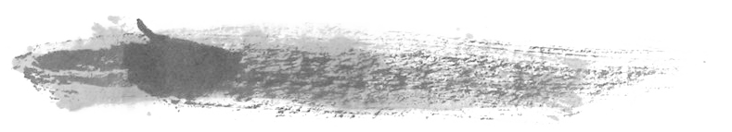

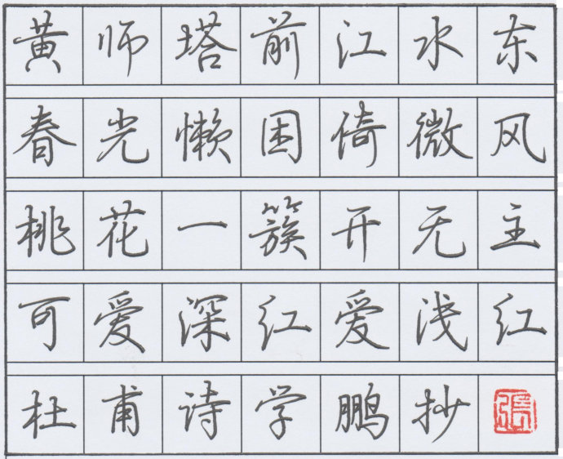
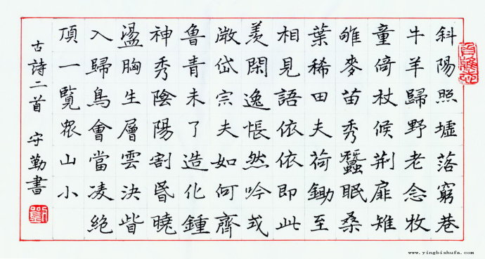
一、硬笔行书的特点和规律
（一）硬笔行书与硬笔楷书的联系
在不改变字形的前提下，行书将楷书的笔画进行适当的连带、省略、改变，有收有放，形成行书自然活泼的风格。但同时，行书又受到楷书法则的限制，不能放任无度。

Slide 7
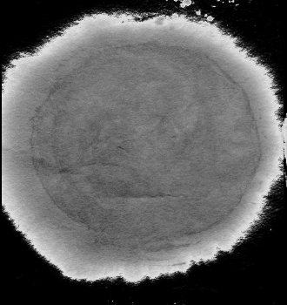
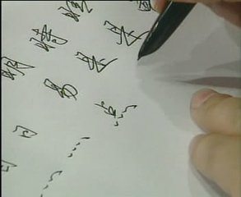
（二）硬笔行书与硬笔楷书的区别
1．笔法方面
行书笔法中不再如楷书那样，要求“逆入回出”“藏头护尾”，而是落笔便顺锋而入，行笔快速，收笔多是顺势带出，或牵连下笔，或钩挑出锋，不再回锋作顿。
这样很多笔画发生了变异，多为露锋。笔势明显地流畅起来，也使行书中更多地形成了曲笔，增加了点画的动感，使之不至僵滞。

Slide 8
2．点画呼应
硬笔楷书中不相连的笔画不容许出现连带，而且行笔要稳重、扎实，书写工整、均匀，点画各自独立、相互呼应关系含蓄。由于行书收笔不再回锋作顿，而多是将笔锋提出，所以形成了点画的附钩和挑趯，即上笔终了时顺势带下，而下笔自然承上，使点画之间虽断似连，笔断意连，产生了明显的顾盼呼应关系。
3．牵丝引带
点画间的钩挑使之顾盼呼应，有时将这种呼应通过笔锋提写出游丝，连接起来形成两笔或几笔，连续写出，一气呵成，使字显得连贯、潇洒。

Slide 9
4．离方遁圆
楷书方多圆少，折笔处多为方，而行书则随笔顺势转折，变化无穷，方圆兼用，灵活生动。
5．重按轻提
楷书中的一些笔法在行书的运笔中已经不再应用或很少应用了，更多的是顺势提、按的运用。凡轻细之处需收笔轻提起，速度稍快。而粗重处则需将笔重按下，速度稍缓，当然，笔画轻重粗细的交替要有合理的起浮过程，不可大起大落、忽轻骤重，应使其自然。
此外，为了保持一定的书写速度，行书对楷书中的某些笔画进行了简化、省略，还改变某些楷书书写笔顺，字形大小变化较大、参差错落，比楷书更活泼。

Slide 10
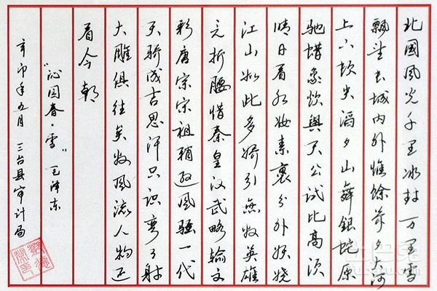
（三）掌握硬笔行书的规律
硬笔行书是楷书的快写。但不是一般人认为的那种“连笔字”或任意胡写的“草体字”。行楷书是将楷书的笔画稍加连带而成，行草书是吸收了部分草书技法，改变了一些楷书结构，用连带和省笔写成的。

Slide 11
二、学习硬笔行书的方法和途径
（一）练硬笔楷书和练硬笔行书的关系
如果既想把字写得符合工作、学习要求，又比较美观、大方，最好是先练楷书后练行书。楷书、行书之所以能成为独立的字体，主要是它们各有特点，既有联系又有区别。
因此，写好行书光凭楷书的基础还是不够的，应该学习和掌握行书固有的技法和规律。

Slide 12
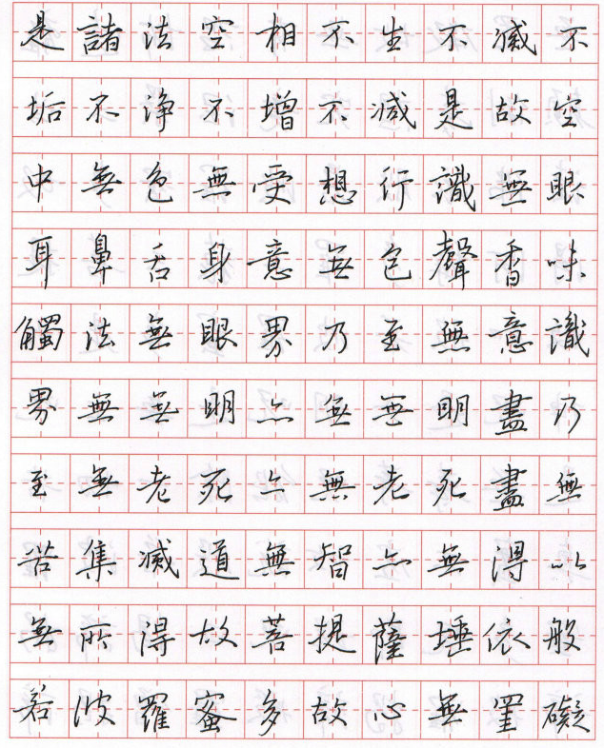
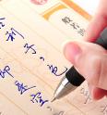
（二）学习硬笔行书的途径
学习行书，一般离不开王羲之的《兰亭序》和《怀仁集王书圣教序》。临习前，可以把字帖复印缩小到能用钢笔临习的程度，按照毛笔部分讲述的临摹方法认真练习。

Slide 13
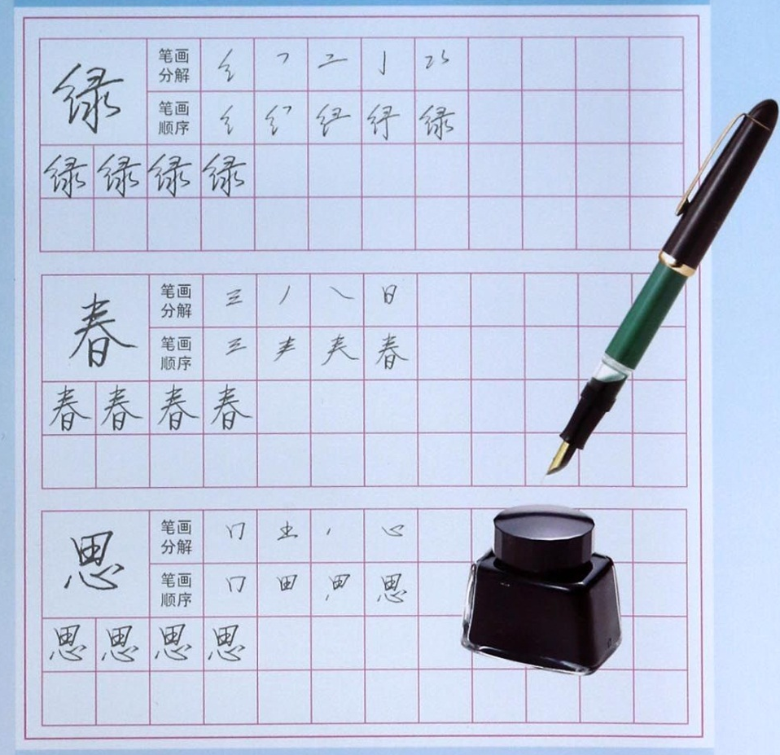
第二节
硬笔行书技法
一、硬笔行书笔画的变化
“积点画而成字。”笔画是构成字的基本要素，练习基本笔画是书写汉字的基本功训练。
行书笔画是在楷书笔画的基础上增加速度和流动感，有时可直接使用楷法，有时增加牵丝、钩挑或弧形笔画，学习中要注意体会。

Slide 14
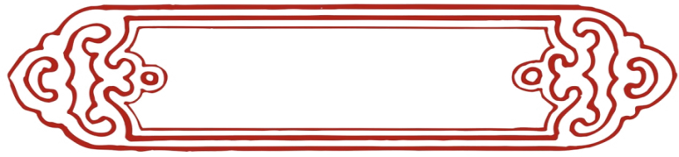

（一）点的变化
“点者，字之眉目也。”点虽小巧，一般不做主笔，但在字中却起着“画龙点睛”的作用。行书点画较之楷书更为灵活多变，姿态各异，呼应关系明显，收笔多为露锋且与其他笔画呼应或相连。写点的技巧在于凌空取势，即笔在入纸前先上提后落笔。
1．启下点
凌空取势，起笔轻落，右下重按即收，回锋出钩挑启带下笔，呈下俯之势。

Slide 15

2．相向点
由启右点和撇点组成，呈上开下合之势，多用于字顶部或中部。启右点起笔略低，撇点起笔稍高，左右两点笔势呼应，笔断意连，整个笔画左小右大。
启右点：凌空取势，向左下落笔即顿，回锋向右带出钩挑，呈启右之势。
撇点：落笔重顿，随后向左下撇出，要短促有力。

Slide 16


3．横四点
横四点多出现于字的下部。首点启带三点连写，书写时有轻有重，有短有长，姿态各异。行草中四点常用横代。
4．竖三点
首点下俯启带下点，讲究笔意的相连，书写时一气呵成，笔势连贯、自然。

Slide 17


（二）横的变化
“横竖者，字之骨骼也。”行书横画较之楷书更自由，长短不一，形态各异，应根据字形需要去处理。写横画技巧，既要注意避免将楷书横法硬搬入行书，使笔画呆板；又要注意一个字中横画的连带程度及连带方式要有所变化，以免显得乏味。
1．下拂横
在字中的位置不同，其大小和粗细也有所区别。书写方法：起笔承上笔之势，运笔快速，略向上方，收笔稍顿后向左下带出钩挑，以便顺势写下一笔。

Slide 18

2．上挑横
书写要领：起笔承上笔之势，运笔向上略取仰视，至右端翻笔带出钩挑，与下一笔相呼应或相连接。

Slide 19


（三））竖的变化
行书的竖有多种变化，有时带钩，有时带弧，有时直曲，有时夸张。
1．悬针竖
写法同楷书，起笔稍顿，均匀用力下行，提笔出锋，笔力送至笔端，呈针状。悬针竖还可变化成为带弧竖，带弧竖的起笔、行笔取法悬针，但悬针垂直，带弧竖略带弧形，势如瀑布。
2．垂露竖
起笔行笔与悬针竖相同，收笔时注意顿笔回锋，使笔端呈露珠状。

Slide 20

（四）撇的变化
“撇捺者，字之步履。”其画通常在字的两翼，要左右呼应匀称。行书撇画有收有放，活泼善变，书写技巧在于干净利落，如利刃短剑，力至画端，飘逸如兰，避免钉头鼠尾。
1．短撇
起笔重顿，转笔向左，快速出锋或回带，是平是斜要因字取势，宜短勿长。

Slide 21


2．长撇
起笔重顿，由重至轻向左下行笔，干净利落，舒展有力，末端出锋，行书常见回锋带钩，行笔斜度要因字取势。
3．竖撇
起笔作顿，由重至轻向左下行笔，约至2/3处提笔出锋，力至笔端。

Slide 22

（五）捺的变化
捺画一般在字中起主笔作用，要写得舒展大方，“一波三折”，且波而有致，折而有情，自然流畅，婀娜多姿。行书因书写速度快，捺脚的处理有多种变化，常用反捺或回锋捺。
1．平捺
起笔轻落，平行写出一小颈，再左下行笔，边行边按使笔画逐渐加粗，至捺脚顿笔出锋或回带。

Slide 23


2．斜捺
轻落笔后向右下行，力量逐渐加大，至捺脚处顿笔平出锋。
3．反捺
反捺背弓腹平，取法如长点，有时收笔带尾。

Slide 24


（六）折的变化
折画是两种笔画的连写，行书转折处多以圆转代方折，比较随意和生动。书写时要注意不能见折就画圆弧，要转之有力，方圆并用。
1．横折
起笔如横画，转折处均匀转换行笔方向而折向下写竖，使折角成圆角。方折同楷法。
2．竖折
起笔如竖画，转折处不停顿快速圆转，收笔时回锋或出钩。方折同楷法。

Slide 25

（七）钩的变化
行书钩画运用多，笔势变化丰富，常做主笔，对整个字的形态起很关键的作用。写钩技巧是弯曲而有弹性，出钩短小精悍。
1．横钩
多用于宝盖，起笔承上笔之势，行笔向右略上，转角圆中带方，刚柔相济，出钩干脆有力，锋指下笔起笔处。

Slide 26


2．竖钩
起笔承上笔之势，向下行笔宜直而挺腹，使竖画挺拔有力，出钩略顿后左上挑出，也可水平略下出钩。
3．斜钩
顿笔向右下行，中部笔画略细，下部折笔向右上出钩。由于呼应关系，也可不出钩，而是回锋收笔。

Slide 27


4．竖弯钩
落笔下行，圆转至钩处翻笔上挑出钩，也可回带启带下笔。
5．卧钩
轻入笔后向右弧形行笔，由轻到重，出钩与下笔呼应或连带，书写时注意弧度。

Slide 28

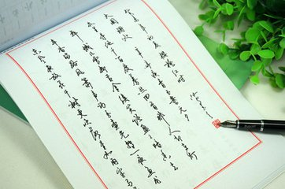
（八）提的变化
行书提或叫挑，往往与前一笔相连，较之楷书舒展，书写要求干净利落，看准方向，用力快速挑出，不能拖泥带水。

Slide 29
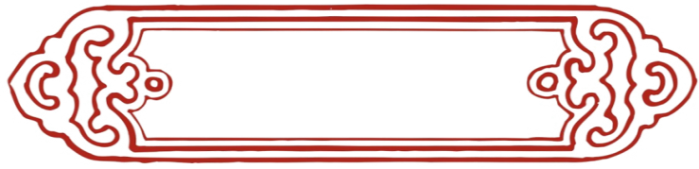

二、硬笔行书偏旁部首的变化
（一）左偏旁
“忄”：有两种写法，一种是先写中竖，左右两点折笔带过；一种是先写左右两点，后写中间长竖。两边的点画相呼应，竖画有直也有弯。
“氵”：上点起笔，中点带过，下点挑起以呼应主体；也可将三点简化为一笔。

Slide 30


“亻”：起笔写回锋撇，随后从撇的中间顺势由轻至重写竖画，回锋向右上挑出；撇长竖短，且尾部带钩。
“阝”：起笔写短横，顺势折笔向下写钩画，接钩尾写竖画，竖尾带钩，并与右边的笔画相呼应。
“彳”：起笔写短撇，回锋折笔写单人旁。往往两撇连写，首撇短，次撇长。整个偏旁重心靠右。
“扌”：起笔写短横，翻笔向上靠右写竖钩，紧接钩尖写挑画。整个偏旁横短竖长，左放右收。

Slide 31


女字旁：两撇画平行，整个偏旁左放右收，内紧外松。
“纟”：起笔写撇，然后回锋写两个横撇，再顺势向右上挑出。首撇宜长，中下部略短。整个偏旁一笔而就，笔势连贯自然。
（二）右偏旁
“刂”：起笔写短竖，收笔向右上出钩，顺势写长竖钩；左竖画似点，右竖舒展，左右呼应。
力字旁：起笔写横折钩，再顺势写长撇；整个偏旁横斜竖偏，撇长钩短。

Slide 32


“攵”：先写短撇与短横，然后从横画中部起笔写撇画，再顺势起笔或连笔写斜捺。整个偏旁上紧下松，重心靠左。
欠字旁：起笔连写撇画与横钩，紧接顺势写撇画，最后写反捺或长点。
页字旁：起笔写短横，收笔回锋向下连写撇竖，再回锋顺势写横折，然后翻笔向上写竖撇，最后写点。整个笔画气势连贯，自然流畅。
鸟字旁：起笔写短撇，折笔向右写横折钩，再写点，然后写竖折折钩，最后写横画。整个偏旁上部紧密，取纵势；下部疏松，取横势。

Slide 33


（三）字头
人字头：起笔稍顿写斜撇，回锋翻笔写长捺，撇宜低，捺宜高，撇捺舒展流畅。
“艹”：上开下合，左低右高，可连可分。
“”：起笔写短撇，收笔回锋写点，提笔向右上顺势写竖折，收笔向左下带钩。整个字头笔画简略，笔势连带，左低右高。
雨字头：起笔写短横，再连写左竖画和横钩，接着写中间短竖，然后写左右对应点。整个字头形态宽扁，内紧外松。

Slide 34


广字头：起笔写斜点，再写短横，回锋顺势写长撇，收笔引带出钩。撇画长而舒展。
尸字头：起笔连写横折、横，然后写长撇，收笔回锋引带出钩。其上部宜扁小，撇画宜放长。
（四）字底
皿字底：起笔写左短竖，再写横折，然后再写中间两竖画，最后写长横。整个字底上窄下宽，形态扁平。
手字底：起笔写短平撇，再写两短横，然后翻笔写弯钩。

Slide 35


“灬”：轻入笔写左点，顺势向右用波动的连丝写出中间两点，末点稍用力，顿笔向左下出锋。整个字底轻重分明，笔势连贯。
贝字底：先写短竖，收笔回锋顺势写横折，最后写撇、捺。整个字底上收下放，重心稳定。
“辶”：起笔写斜点，再顺势写横折弯撇，紧接着写平捺。整个字框左侧宜斜短，笔势相连，一波三折。
走字底：起笔写短横，翻笔向上写短竖，再连写两个横撇，紧接着写捺。整个字旁左侧平稳，捺画舒展有力。

Slide 36


（五）字框
区字框：起笔写短横，收笔回锋顺势写竖折。上横短，下横长，竖画稍倾斜。
门字框：起笔写斜点，再顺势写左竖，最后写横折钩，折处略圆转；两竖左短右长，中下段略向外开张，呈梯形。
国字框：整体呈长方形。书写时，起笔写左竖，收笔回锋写横折钩，最后写横画。左竖略短，右竖稍长，折处圆转。

Slide 37
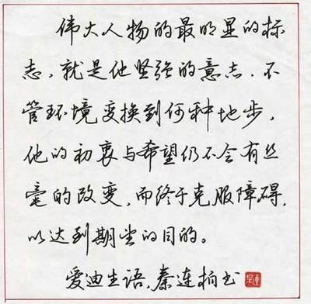
三、硬笔行书的结构变化
（一）适当连带，熟练自然
行书的每笔都有联系。书写时，根据书写者控制钢笔的能力、钢笔尖的弹性，熟练地把笔画的来龙去脉交代清楚，能连则连，但不必笔笔都连。
连带有两种方法：一种是有形的实连；一种是无形的虚连。实连要求连接的牵丝要轻、细。虚连，是指笔画之间没有过多的牵丝，笔虽断意犹连。

Slide 38
（二）强调对比，伸缩合理
楷书的结构原则之一是左右对称，而行书则可以突破对称，出现不对称。
一般行书写法总是要把左右对称的某些字形写成左大右小或左长右短，造成一种强烈对比。绝对对称在视觉中显得左轻右重，因此左半部大于右半部，不仅造成对比生动，也有利于视觉的均衡感受。

Slide 39
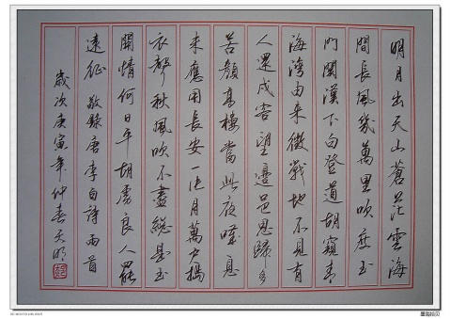
（三）因字立形，不拘一格
硬笔行书的可塑性主要体现在它的笔画连带和形体变化上的流动感。由于汉字形体结构的多样性，可以用伸缩或夸张的手法，将长、短、扁、斜、大、小不等的字形特点突出，不受楷书工整一致的局限，写出参差错落、富于变化的行书。

Slide 40

谢谢

